Slide 1
Hledej cestu
POZORNOST, SOUSTŘEDĚNoST

Slide 2
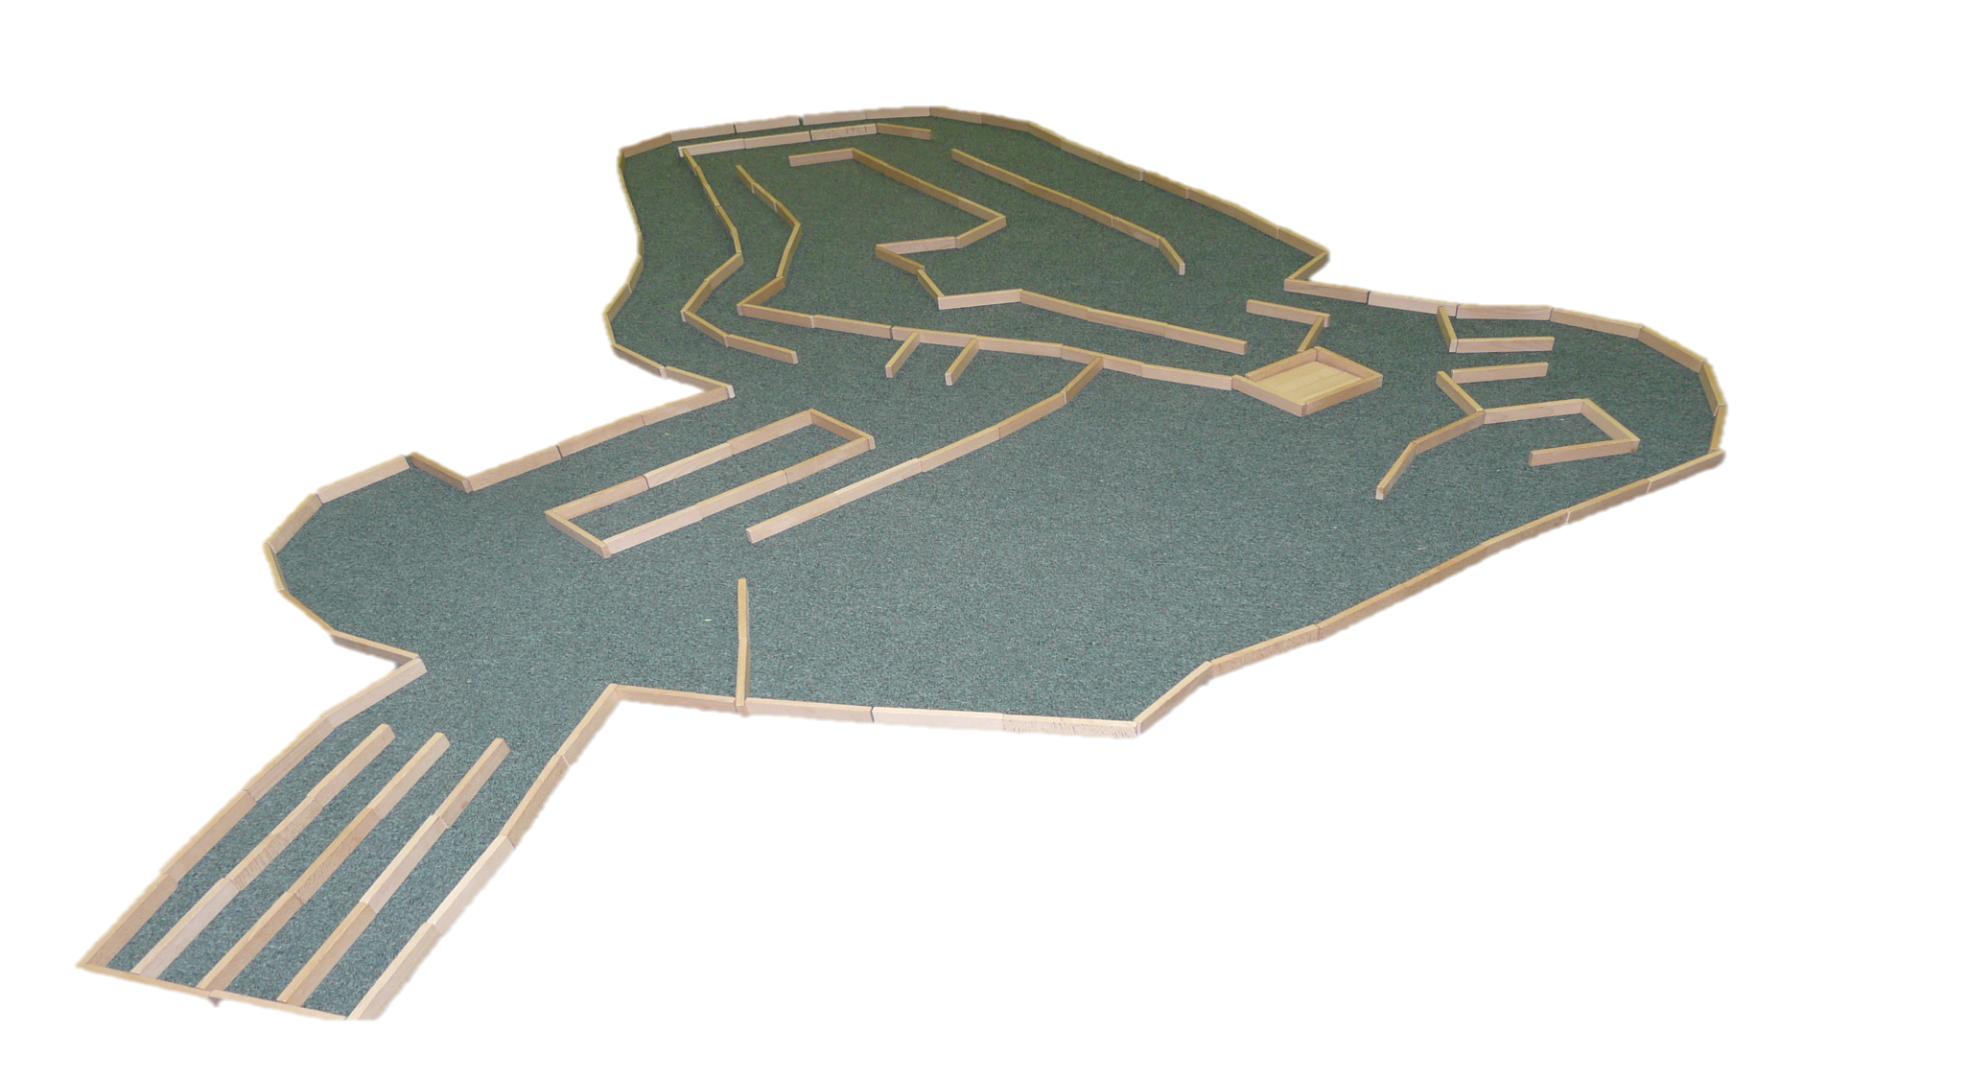
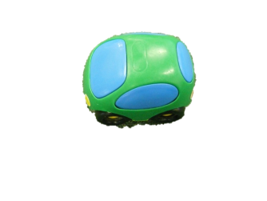
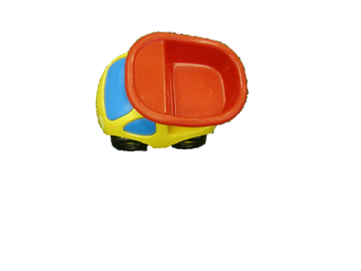
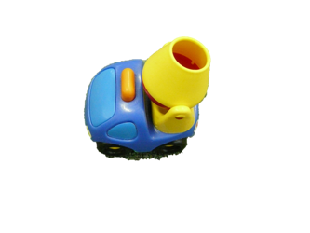
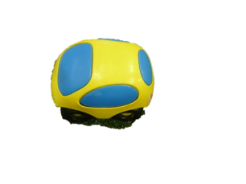

Slide 6
Použité odkazy
Vlastní zdroje

Slide 7
Metodický pokyn
Integrovaný blok: vnímání
Popis
. Děti staví bludiště,orientují se v prostoru
Očekávání a cíle
Děti zvládnou postavit bludiště s pomocí obrázku, orientaci v prostoru

Slide 8
Studijní materiály
Povinné materiály, pomůcky a technické vybavení
zdroj: www.dumy.cz
Dotyková obrazovka, připojená k PC
Nepovinné materiály
Didaktický kufřík - KUMUČ

Slide 9
Práce s interaktivním výukovým materiálem
Děti na snímku vidí bludiště. Mají k dispozici autíčko a čtyři barevné body. Pomocí elektronického pera děti zakreslují dráhu do labyrintu.
Kliknutím na správné autíčko toto bude dráhu dětí kopírovat. Špatně zvolené auto z labyrintu zmizí.
Děti na základě obrázku sestavují dráhu na koberci. Mohou vyhledávat i
nejdelší nebo nejkratší cestu k určitému barevnému bodu.

Slide 10
Prvky polytechnické výchovy
Orientace v prostoru i v rovině
Chápat prostorové pojmy
Ovládat koordinaci ruky a oka
Záměrně pozorovat
Rozvíjet a obohacovat hru

Slide 11
Cíle polytechnické
výchovy
Chápat postavení techniky a technických oborů v životě lidstva jako devízu
Učit děti základním poznatkům o technice
Směrovat
děti k získávání základních pracovních dovedností a návyků
Vnímat vliv techniky na společnost a přírodu
Vést děti ke kooperativnímu hodnocení a sebehodnocení
Podpořit rozvoj myšlenkového potenciálu
dětí

